Slide 1
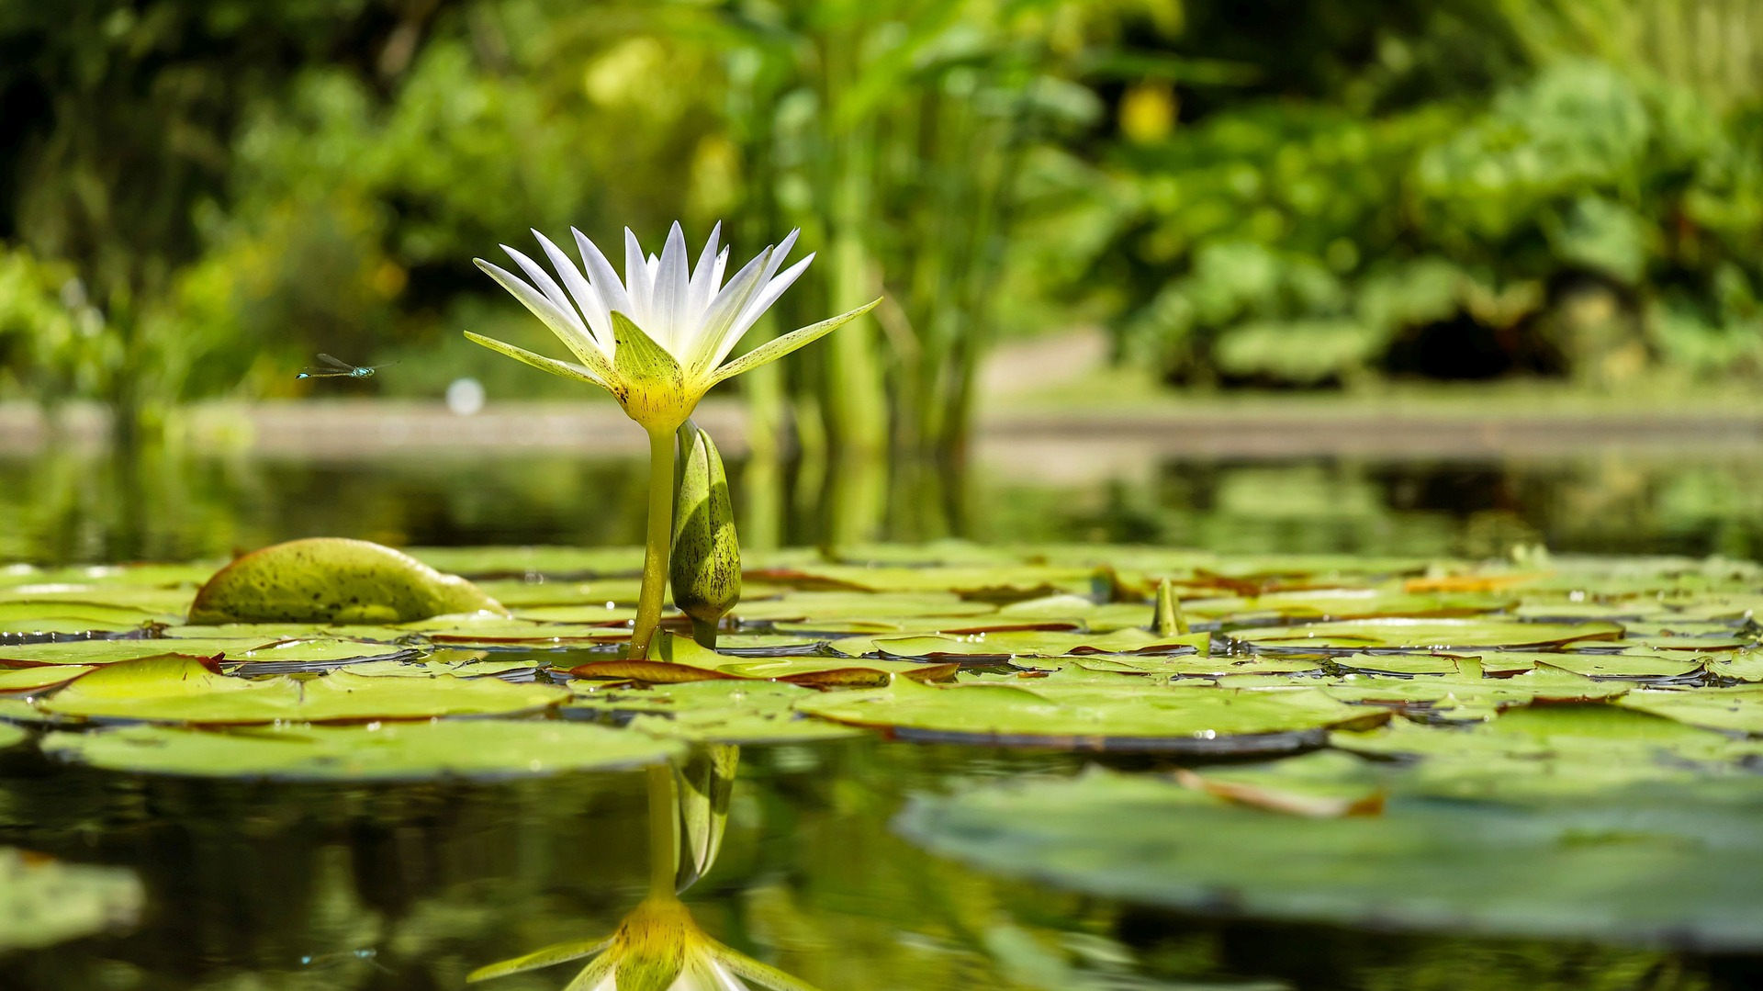
Histologia Vegetal

Slide 2
Histologia Vegetal
Introdução
A histologia vegetal estuda a formação e a constituição dos tecidos das plantas.
Tecido: conjunto de células especializadas, geralmente semelhantes, e adaptadas para realizarem determinadas funções.
2) Tecidos Vegetais
Meristemas
Parênquima
Colênquima
Esclerênquima
Floema
Xilema
Epiderme
Periderme
Crescimento
Preenchimento / Sustentação / Reserva
Condução de seiva
Revestimento

Slide 3
Histologia Vegetal
2) Tecidos vegetais
I) Meristemas (tecido vivo)
Tipo de tecido presente nas partes da planta onde ocorre crescimento por multiplicação celular.
Constituído por células meristemáticas:
Pluripotentes (↑ capacidade de diferenciação)
Indiferenciadas
Parede celular delgada
Núcleo volumoso
Alta capacidade multiplicativa
Células meristemáticas

Slide 4
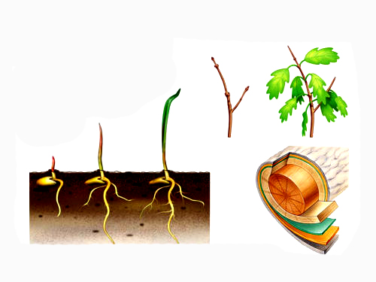
Histologia Vegetal
Meristemas e crescimento
Ao contrário dos animais, a produção de órgãos vegetativos e reprodutores é contínua ao longo da vida da planta e é devida à atividade dos meristemas.

Slide 5
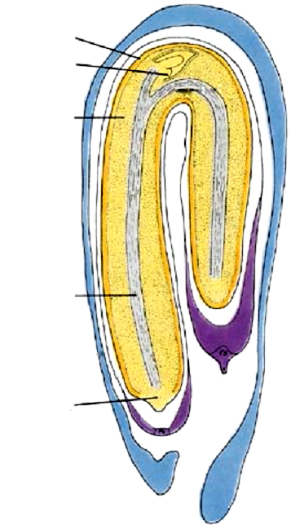
Histologia Vegetal
2) Tecidos vegetais
Tipos de Meristemas:
a) Meristema apical: Promove crescimento vertical
Origem: Embrião da planta (ápice do caule e da raiz)
Protoderme
Meristema Apical do caule
Meristema Fundamental
Meristema apical
Origina os meristemas primários
Protoderme | → | Origina a epiderme e periderme
Procâmbio | → | Origina o xilema e floema
Meristema Fundamental | → | Origina o parênquima, colênquima e esclerênquima
Procâmbio
Meristema apical da raiz

Slide 6
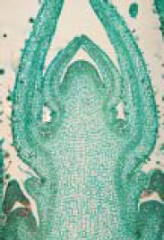
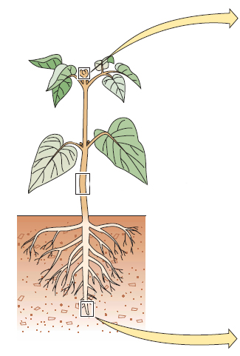
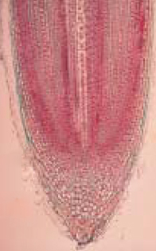
Histologia Vegetal
2) Tecidos vegetais
Tipos de Meristemas:
a) Meristema primário ou apical (na planta adulta)
Gema apical do caule
(meristema primário)
Gemas laterais do caule
(meristema primário)
Gema apical da raiz
(meristema primário)

Slide 7
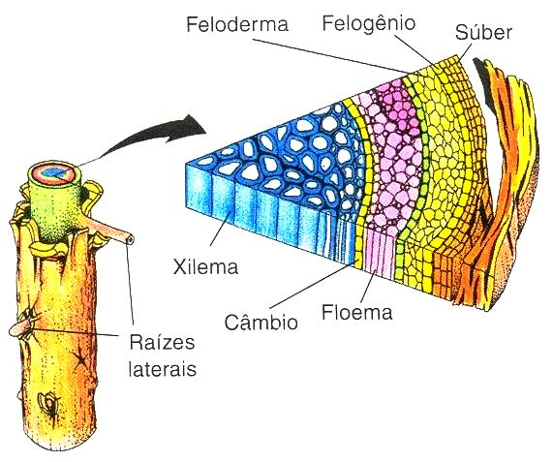
Histologia Vegetal
2) Tecidos vegetais
Tipos de Meristemas:
b) Meristema secundário: Gimnospermas e Angiospermas
Origem: A partir da desdiferenciação de células parenquimáticas do córtex da raiz e do caule.
Promove o crescimento em espessura
Tipos:
Felogênio
Súber
Feloderma
Câmbio
Xilema secundário
Floema Secundário
Xilema secundário
Floema secundário

Slide 8
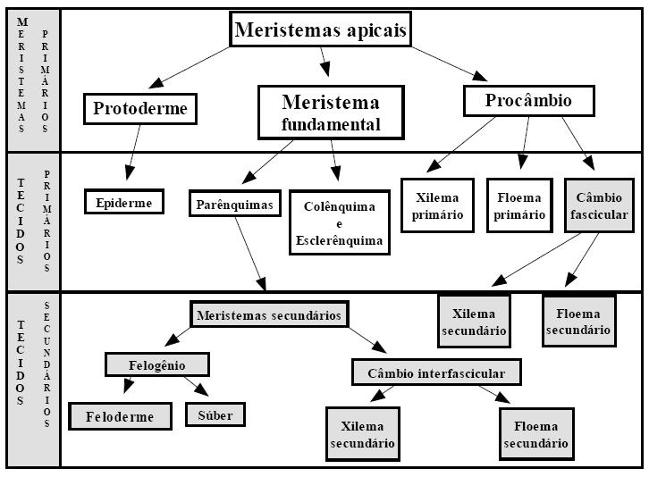
Histologia Vegetal
2) Tecidos vegetais

Slide 9
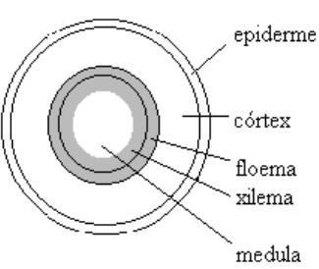
Histologia Vegetal
2) Tecidos vegetais
b) Parênquima (tecido vivo)
Origem: meristema fundamental
Funções:
Preenchimento de espaços
Reserva de substâncias
Fotossíntese
Local: Encontrado em todos os órgãos da planta
Tipos
Parênquima de preenchimento
Cortical
Medular
Realiza o preenchimento de espaços entre os tecidos
Ex: Córtex e medula do caule
Caule

Slide 10
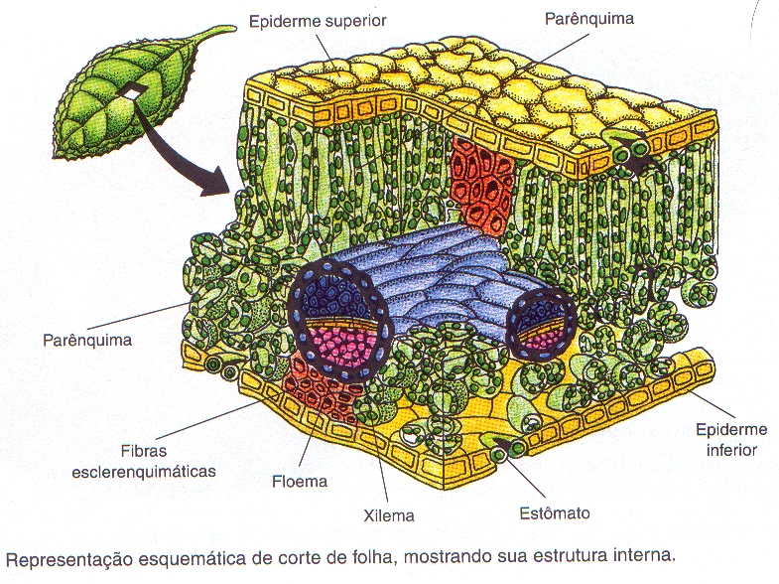
Histologia Vegetal
Tecidos vegetais
II. Parênquima clorofiliano
Possui grande quantidade de cloroplasto em suas células
Função: Fotossíntese
Local: Encontrado no mesófilo foliar
Mesófilo da folha
Parênquima clorofiliano

Slide 11
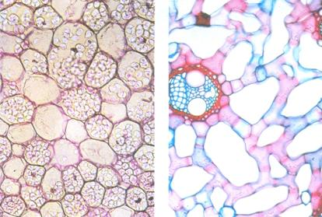
Histologia Vegetal
Tecidos vegetais
III. Parênquima de reserva
Possui a função de armazenar substâncias
Tipos:
Amilífero: reserva amido – Ex. Batata
Aquífero: reserva água – Ex. Cactos
Aerífiero: reserva gases (ar) – Ex. Aguapé
Grânulos de amido
Espaçamento entre as células
Parênquima amilífero
Parênquima aerífero

Slide 12
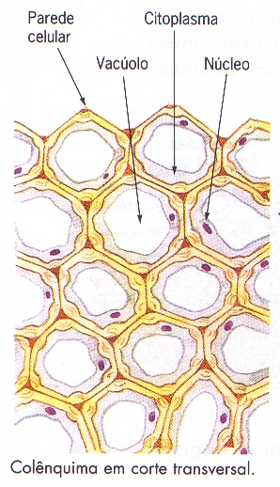
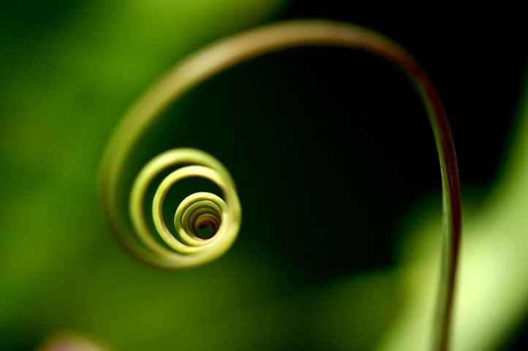
Histologia Vegetal
Tecidos vegetais
c) Colênquima (tecido vivo)
Origem: Meristema Fundamental
Função: Promove resistência e flexibilidade aos órgãos da planta
Característica: Células com parede celular bastante espessada
Localização: Abaixo da epiderme
Reforço de celulose
nos ângulos da célula.
Gavinha - Flexiblidade

Slide 13
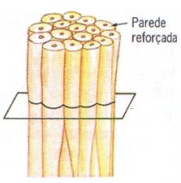
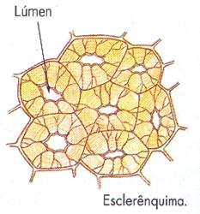
Histologia Vegetal
Tecidos vegetais
d) Esclerênquima (tecido morto)
Origem: Meristema Fundamental
Função: Sustentação e proteção
Característica: Células com parede celular (celulose) bastante espessada contendo impregnação de lignina (polímero) o qual promove impermeabilização e rigidez ao tecido.
Obs.: A impregnação por lignina causa a morte da célula.
Localização: Caule, folhas, frutos e sementes.
Tipos celulares
I) Fibras esclerenquimáticas
Reforço de lignina
Lúmen vazio
Promove sustentação esquelética ao vegetal

Slide 14
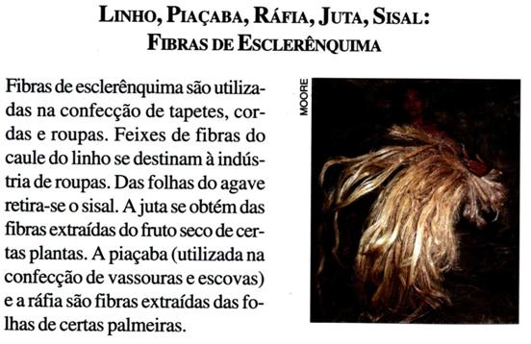
Histologia Vegetal
Tecidos vegetais
I) Fibras esclerenquimáticas

Slide 15
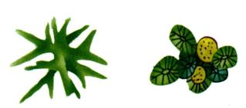
Histologia Vegetal
Tecidos vegetais
d) Esclerênquima (tecido morto)
Tipos celulares
II) Esclereídes
Pode ser encontradas
Isoladas
Grupos (entre as células parenquimáticas)
Ex: Pêra.
Possuei lúmen celular vazio e parede celular lignificada

Slide 16
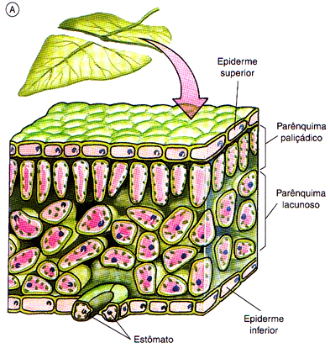
Histologia Vegetal
Tecidos vegetais
e) Epiderme (tecido vivo)
Origem: Protoderme
Função: Revestimento externo dos órgãos da planta (raiz, caule, folhas, frutos, etc).
Característica: Geralmente formado por uma única camada de células.
Epiderme das folhas
Estruturas encontradas
Cutícula: impermeabilização e economia hídrica.
Estômatos: trocas gasosas
Tricomas: retenção de água e proteção.
Hidatódios: gutação
Glândulas: atração de polinizadores e proteção

Slide 17
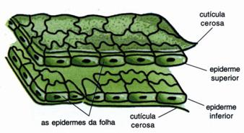
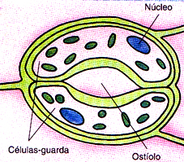
Histologia Vegetal
Tecidos vegetais
e) Epiderme (tecido vivo)
Epiderme das folhas
Cutícula: Camada de cera (lipídio) presente na superfície das células epidérmicas de algumas folhas
II) Estômatos: Únicas células epidérmicas que possuem cloroplastos.

Slide 18
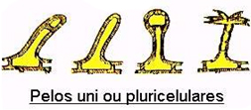
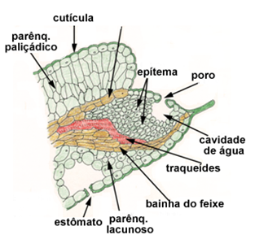
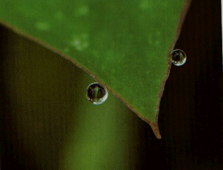
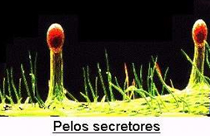
Histologia Vegetal
Tecidos vegetais
e) Epiderme (tecido vivo)
Epiderme das folhas
Tricomas: São pêlos epidérmicos que auxiliam na redução da perda de água.
Hidatódio: Elimina o excesso de água do interior da folha.
Glândulas: Tricomas especializados em liberar aromas que atraem polinizadores.

Slide 19
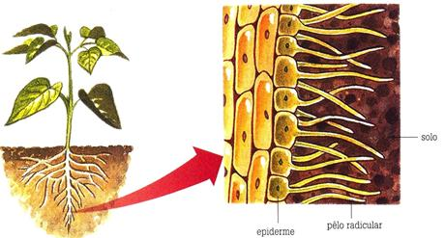
Histologia Vegetal
Tecidos vegetais
e) Epiderme (tecido vivo)
Epiderme das raízes
Possui pêlos absorventes
Aumenta a superfície de contato e a absorção de água e sais minerais pelas células epiteliais das raízes.

Slide 20
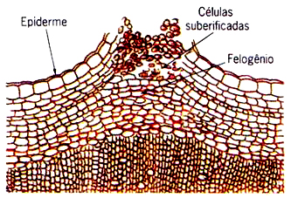
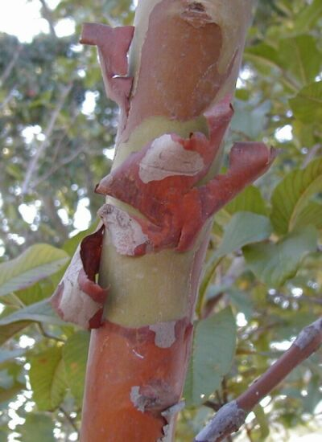
Histologia Vegetal
Tecidos vegetais
f) Periderme (tecido vivo)
Somente em Gimnospermas e Angiospermas (Dicotiledôneas).
Típico de plantas que apresentam crescimento secundário.
Possui três camadas: Felogênio, Feloderme e Súber.
Estruturas da periderme
I) Lenticela:
Abertura da periderme que permite a circulação de ar.
II) Ritidoma:
Periderme morta que se destaca do caule da planta.
Ar
Lenticela
Ritidoma

Slide 21
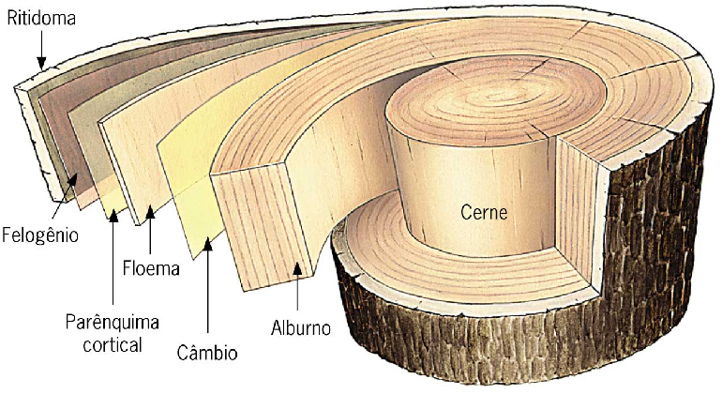
Histologia Vegetal
Tecidos vegetais
f) Periderme (tecido vivo)
Suber + Felogênio + Feloderme
Obs.: O súber, tecido morto, faz parte da periderme.
Súber
Feloderme

Slide 22
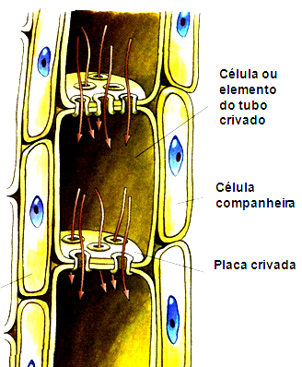
Histologia Vegetal
Tecidos vegetais
g) Floema ou Líber (tecido vivo)
Origem: Procâmbio
Função: Conduzir a seiva elaborada (matéria orgânica) produzida pelas folhas para todas as células da planta.
Tipos celulares: (Elementos de tubo crivado)
Célula crivada (Gimnosperma e Pteridófita)
Tubos crivados (Angiospermas)
Elementos de Tubo crivado
Anucleadas
Sobrevive graças ao auxílio das células companheiras.
Células companheiras
Nucleada
Fornece todas as substâncias necessárias ao metabolismo das células dos elementos de tubo crivado.

Slide 23
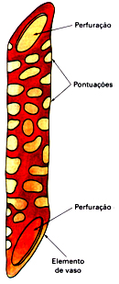

Histologia Vegetal
Tecidos vegetais
g) Xilema ou Lenho (tecido morto)
Origem: Procâmbio
Função: Conduzir a seiva bruta (água e sais minerais) que é absorvida pelas raízes para as partes aéreas da planta e contribuir para a sustentação da planta.
Tipos celulares: (elementos traqueais)
Células mortas
Parede celular lignificada
Sem núcleo, citoplasma ou organelas
Dispostas em fileira, formando tubos contínuos
I
II
Elementos de vaso (Angiospermas)
↑ calibre
Perfuração única
Traqueídes
↓ calibre
Várias perfurações

Slide 24
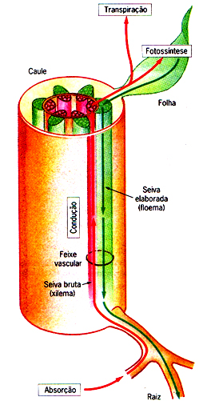
Histologia Vegetal
Tecidos vegetais
Condução de seiva

